Slide 1
USB-rs232
Stm32 совместимые

Slide 2
Микросхемы USB-uart совместимые с 3в3 логикой
СР2102
FT232
FT2232
FT4232
PL2303
TUSB3410

Slide 3
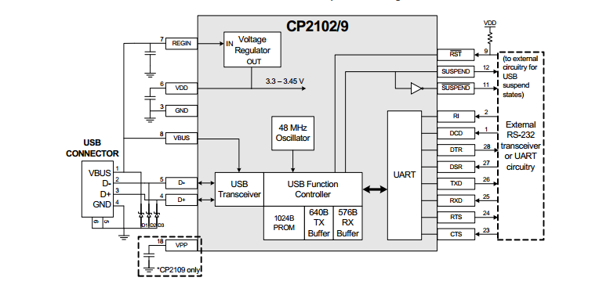
CP2102/9

Slide 4
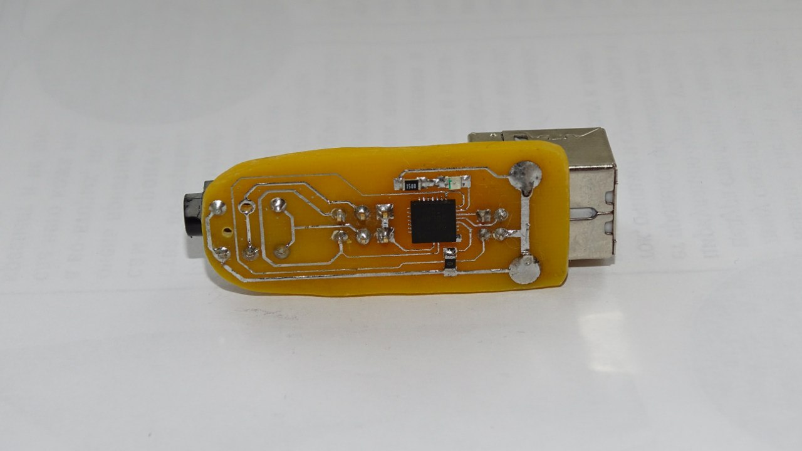

Slide 5
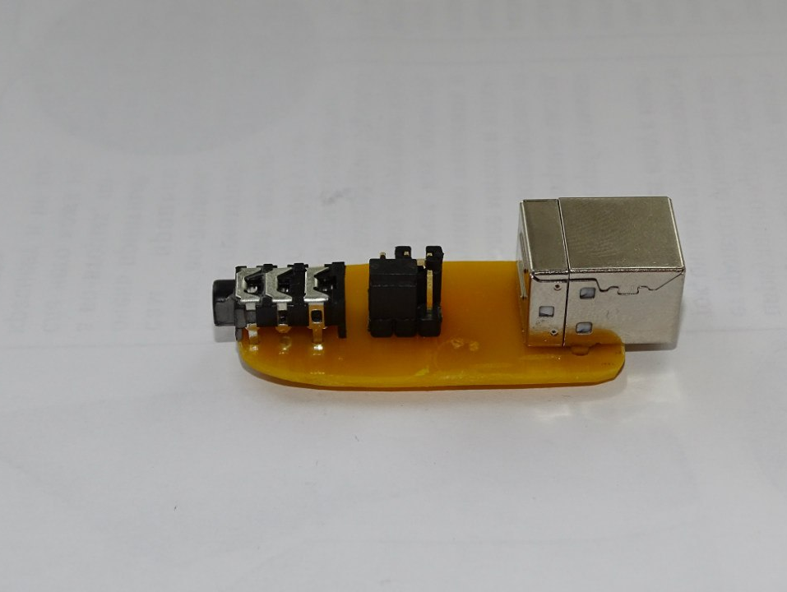

Slide 6
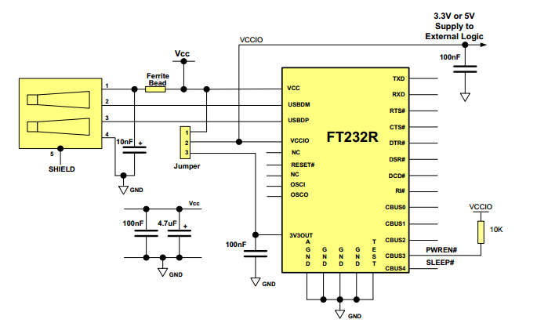
FT232

Slide 7
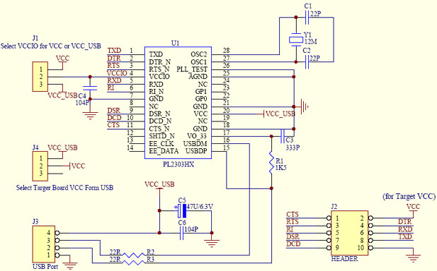
Pl2303

Slide 8
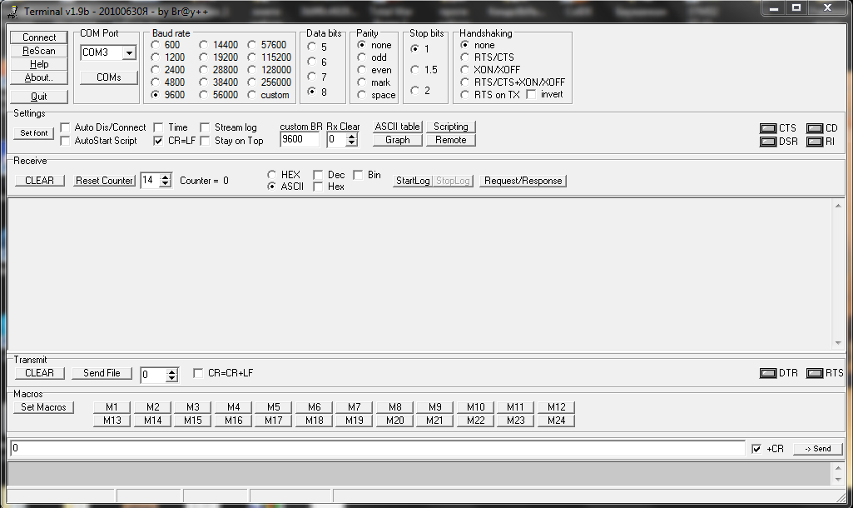
Обработка на PC

Slide 9
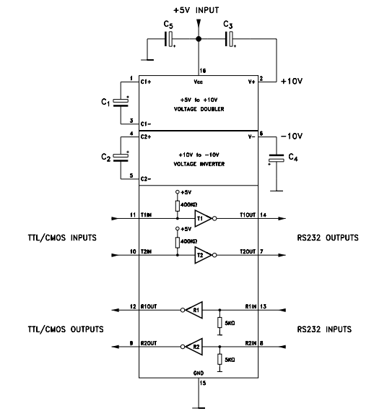
Связь с com-портом
Микросхемы серии 232:
Max232
St232
и многие другие

